Slide 1
Kinezioterapie po úrazech páteře a pánve
Mgr. Veronika Málková ¹
Mgr. Anežka Tomková ^{1,2}
Bc. Lucia Hlaváčová ^{1,2}
ParaCENTRUM Fenix, z.s ¹
Fakultní nemocnice Brno ²

Slide 2
Kinezioterapie po poranění pánve

Slide 3
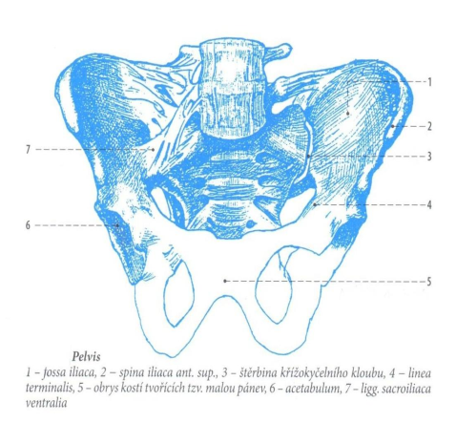
Anatomie pánve
Kostěná pánev: 2 ossa coxae a os sacrum
Pasivní komponenta: ossa coxae a os sacrum
Aktivní komponenta: svaly, vazy
Pánevní kost: os ilium, os ischii, os pubis → acetabulum
Dylevský, 2009

Slide 4
Anatomie pánve
Spojení:
art. sacroiliaca (amphiarthrosis) – ligg. sacroiliaca ventralia, ligg. sacroiliaca dorsalia, ligg. sacroiliaca interosea
symphysis pubica (chrupavčité spojení) – lig. pubicum superius et inferius
pánevní vazy (nejsou součástí kloubních pouzder) – lig. sacrospinale, lig. sacrotuberale
Pánevní dno:
diaphragma pelvis – m. levator ani, m. coccygeus
diaphragma urogenitale – m. transversus perinei profundus, m. transversus perinei superficialis
Svaly pletence DK (kyčelní svaly)

Slide 5
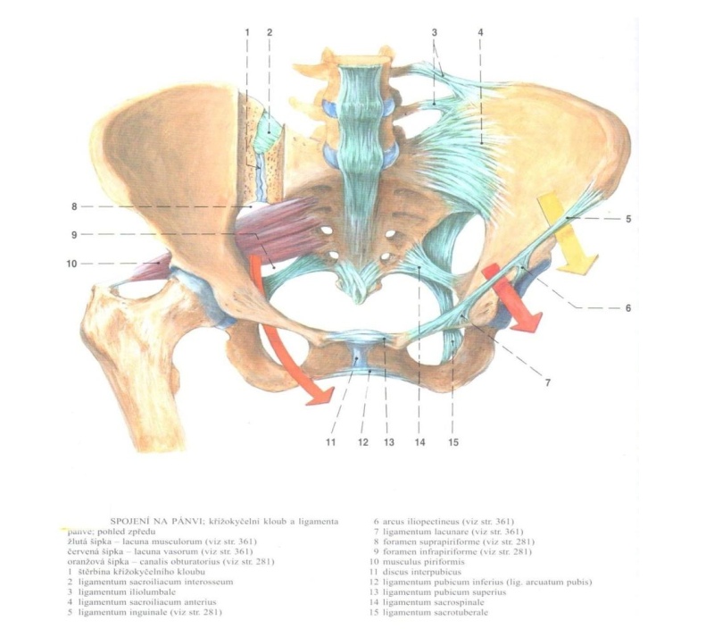
Čihák, 2001

Slide 6
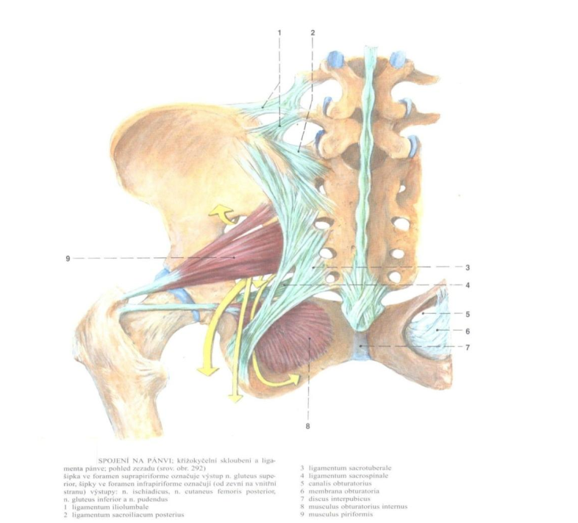
Čihák, 2001

Slide 7
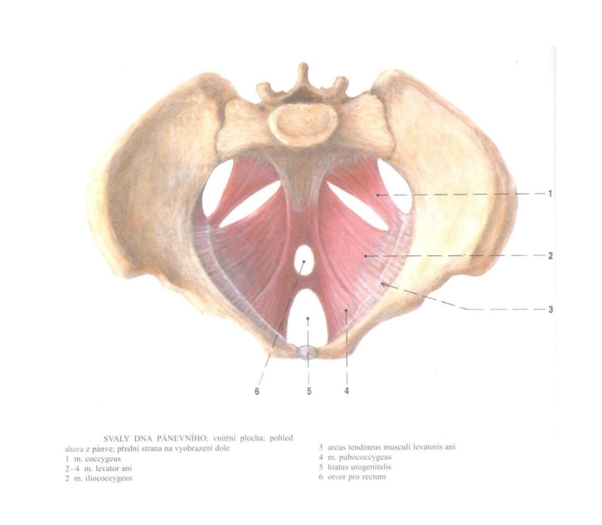
Čihák, 2001

Slide 8
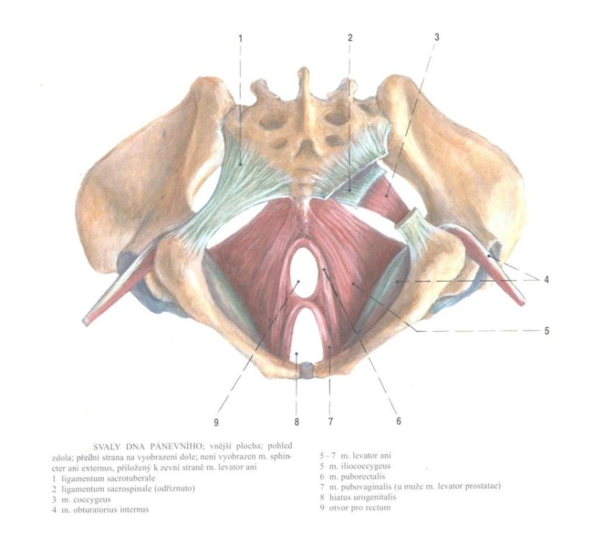
Čihák, 2001

Slide 9
Kineziologie pánve
Bipedální typ lokomoce: vertikalizace páteře, přesun těžiště do roviny KYK
Fixovaná extenze DKK = podmínka stabilní vertikalizace
Fce DKK – lokomoce vzpřímeného těla
Pánev
přenos sil z trupu na DKK
kaudální zakončení páteře, opora pro DKK
rigidní prstenec → pohyb pánve hlavně v KYK a odtud přenos na Lp
pohyby flexe/extenze v sagitální rovině při předklonu a záklonu, ve frontální rovině během úklonu zešikmení, v rovině transverzální během rotace rotuje pánev kolem páteřní osy
Notes:
Pánev: 4 odrážka kombinace těchto pohybů patrná při chůzi

Slide 10
Kineziologie pánve
Pohyb v art. sacroiliaca – minimální, tzv. nutace a kontranutace (podstatou rotace os sacrum kolem osy dané lig. sacroiliacum interosseum)
Nutace: promontorium se pohybuje anteriorně a inferiorně, hrot kosti křížové a kostrče rotují posteriorně (A) → zmenšení anteroposteriorního rozměru pánevního vchodu a zvětšení anteroposteriorního rozměru pánevního východu → přiblížení lopat kostí kyčelních v úrovni předních horních spin a oddálení sedacích hrbolů
omezení nutačních pohybů napětím v lig. sacrotuberale, lig. sacrospinale a lig sacroiliacale anterior
Notes:
Během zmíněných pohybů dochází také k pohybům v rámci pánve jako takové, které probíhají v SI skloubeních. Při těchto pohybech dochází k napínání a relaxaci ligament kolem SI kloubu.

Slide 11
Kineziologie pánve
Kontranutace: promontorium se pohybuje posteriorně a superiorně, hrot kosti křížové a kostrče rotují anteriorně (B)
→ zvětšení anteroposteriorního rozměru pánevního vchodu a zmenšení anteroposteriorního rozměru pánevního východu → oddálení lopat kostí kyčelních v úrovni předních horních spin, přiblížení sedacích hrbolů
omezení pohybu do kontranutace: lig. sacroiliacum anterius et posterius
Fyziologický nutační pohyb pánve: při stoji na jedné DK se pánevní kost na stejné straně naklápí dopředu ve smyslu anteverze, druhostranná pánevní kost rotuje kolem svislé osy (posun zevně a dopředu) – chůze, běh, plavání, atd.

Slide 12
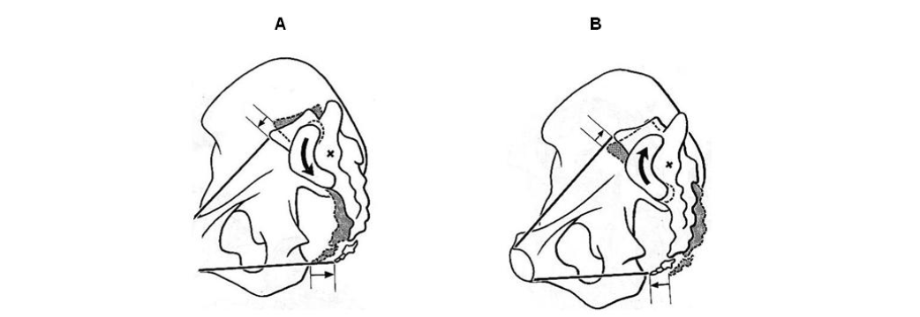
Kineziologie pánve
Pohyb v symphysis pubica – minimální, pružný spoj
Kapandji, 1987

Slide 13
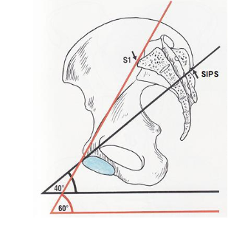
Kineziologie pánve
Pánev skloněná (přední část dolů a dozadu), v oblasti promontoria se mění zakřivení páteře z kyfózy os sacrum na bederní lordózu → posun těžiště těla nad KYK.
Pánevní sklon (inclinatio pelvis): úhel, který svírá rovina pánevního vchodu s horizontální rovinou – 60°
Sklon kyčle (inclinatio coxae): úhel, který svírá spojnice SIPS a horního okraje spony s horizontální rovinou – 40°
Čihák, 2001
Notes:
Ze statického hlediska nemůže být pánevní prstenec uložen horizontálně, protože os sacrum by se dostala ve vztahu ke KYK do excentrické polohy a těžiště trupu by se posunulo před středy KYK → hmotnost těla by tak působila na určitém rameni síly a udržet trvale vzpřímenou polohu trupu by znamenalo značně neekonomické zatížení vzpřimovačů trupu. Při normálním sklonu pánve svislá těžnice prochází přes spojnici středů kyčelních kloubů, takže pánev a s ní i celý trup jsou v labilní rovnovážné poloze. Díky pevnosti kyčelních kloubů se ruší účinek tíhy na ně přenášené přes pánevní kosti a pánev není tažena do anteverze ani retroverze. Na vyrovnávání malých výchylek z labilního rovnovážného stavu pak stačí minimální zvýšení napětí svalstva stabilizačního systému, který udržují pánevní sklon.
Pánevní vchod: promontorium – linea terminalis – horní okraj spony stydké

Slide 14
Kineziologie pánve
Pánevní sklon (PS)
podvědomě řízen posturální programem
důležitý pro vzpřímenou polohu těla, citlivě reaguje na změnu délky DKK
každá změna PS se projeví změnou bederní lordózy, nastavení osového orgánu a lokalizace těžiště těla
odezva ve stabilitě a fci pánevního dna
PS výsledkem aktivity svalů jdoucím k pánvi od páteře, hrudníku a DKK
Notes:
1. Můžeme jej měnit pouze při vědomé kontrole a pouze na krátkou chvíli

Slide 15
Kineziologie pánve
Svaly ovlivňující PS:
- zvětšují: m. iliopsoas, m. adductor longus et brevis, m. rectus femoris, m. multifidus lumborum, m. quadratus lumborum, m. longissimus, m. iliocostalis (Dylevský, 2009)
- zmenšují: m. biceps femoris (caput longum), m. semitendinosus et semimembranosus, m. glutaeus maximus a část m. glutaeus medius, při fixovaném hrudníku táhne symfýzu nahoru m. rectus abdominis (Dylevský, 2009)
Dle Kendala a McCrearyho (1993)
- přední klopení ve spolupráci extenzorů páteře a flexorů KYK (m. psoas major, m. iliacus, m. tensor fasciae latae, m. rectus femoris)
- zadní klopení pánve ve spolupráci břišních svalů (m. rectus abdominis, m. obliquus externus abdominis) a extenzorů KYK (m. gluteus maximus a ischiokrurální svaly)
Notes:
Anteverze: spojena s oslabením a prodloužením m. rectus abdominis, ischiokrurální svaly mohou být prodlouženy, ale nemusí být oslabeny. Dále jsou zkrácené flexory KYK a hypertonické erektory Lp.
Retroverze: Lp v mírné kyfóze nebo rovném postavení, m. iliopsoas prodloužen a oslaben, ischiokrurální svaly zkrácené a v napětí stejně jako břišní svaly. Erektory páteře nebývají oslabeny.
Dynamická rovnováha mezi funkcí břišních svalů a m. iliopsoas – narušením změna postavení pánve!!!! Důležitá správná aktivita! Velé + Kapandji

Slide 16
Zlomeniny v oblasti pánve
Mechanismus úrazu:
vysokoenergetické trauma 90 % (auto a motonehody, pády z výšky, aj.)
traumata vzniklá působením střední energie – sportovní úrazy
traumata vzniklá působením minimální energie – prostý pád (senioři)
Často součástí polytraumat
Diagnostika: RTG, UZ, CT, retrográdní uretrocystografie, angiografie, MRI
Notes:
UZ – detekce tekutiny v dutině břišní , CT – podezření na nestabilní frakturu, posouzení poranění měkkých tkání, hlavně SI vazů, retrográdní uretrocystografie – podezření na poranění močového měchýře

Slide 17
Zlomeniny v oblasti pánve
Klasifikace dle AO (z Tileho modifikace Pennalovy klasifikace)
Zlomeniny typu A – stabilní, zlomeniny jednotlivých pánevních kostí
A1 – avulzní zlomeniny nezasahující pánevní kruh
A2 – stabilní zlomenina lopaty kosti kyčelní bez nebo s poraněním pánevního kruhu bez nebo s minimální dislokací
A3 – transverzální zlomenina sakra nebo kostrče
Zlomeniny typu B – rotačně nestabilní poranění pánevního kruhu s nekompletním poraněním zadního segmentu, dislokace pouze v horizontální rovině (vertikálně OK)
B1 – poranění typu ,,open book“
B2 – laterálně-kompresní poranění
B3 – bilaterální poranění zadního komplexu

Slide 18
Zlomeniny v oblasti pánve
Zlomeniny typu C – rotačně i vertikálně nestabilní poranění pánevního kruhu, kompletní poranění zadního segmentu s dislokací v horizontální i vertikální rovině
C1 – unilaterální poranění
C2 – bilaterální poranění, na jedné straně poranění typu B a na druhé typu C
C3 – bilaterální poranění s oboustranným poraněním typu C

Slide 19
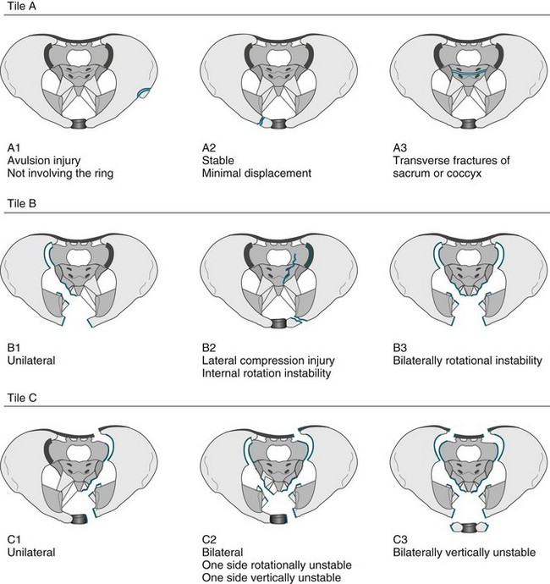
Tile, 1996

Slide 20
Zlomeniny v oblasti pánve
Přidružená poranění – zejména u poranění typu B, C
Neurogenní struktury (n. ischiadicus, plexus lumbosacralis, n. femoralis, n. obturatorius)
Urogenitální trakt (uretra, močový měchýř, vagina, penis, skrotum)
Gastrointestinální trakt (anus, rectum, colon, ileum)
Gynekologické orgány – méně
Poranění cév
Morelova-Lavalleeova léze – odtržení podkoží od hlubších tkání při zachování celistvosti pokožky (decollement) v oblasti trochanter major a přilehlé části m. gluteus a laterálního stehna
Poranění sympatických a parasympatických pletení při hojení a jizvení oblastí po rozsáhlých kontuzích a hematomech (možné vysvětlení poúrazové impotence i močové inkontinence???)

Slide 21
Zlomeniny v oblasti pánve
Terapie:
Konzervativní: hlavně zlomeniny typu A, zlomeniny typu B3 řešeny Böhlerovým pánevním závěsem 6-8 týdenním klidem na lůžku, zlomeniny typu C řešeny Böhlerovým pánevním závěsem se skeletální trakcí s 8-12 týdenním klidem na lůžku (většinou ale typ B a C operační řešení).
Operační: nejčastěji 3. – 5. den po úraze. Proč? Pacient je stabilizovaný, cévy trombotizované – operace není spojena s velkým krvácením
Nestabilní zlomeniny typu A
Přední komplex pánevního kruhu:
- transsymfyzální nestabilita – stabilizace dlahou, kortikální šrouby
- transpubická nestabilita – rekonstrukční dlaha, kortikální šrouby či zevní fixátor

Slide 22
Zlomeniny v oblasti pánve
Terapie:
Operační:
Zadní komplex pánevního kruhu
- transsakrální – transforaminální instabilita – jednostranné poranění: stabilizace dlahou, oboustranné poranění: svorkový systém; poranění LS skloubení se řeší páteřním fixatérem zakotveným na L5 a na ala ossis sacri
- transiliosakrální instabilita – stabilizace pomocí sakrálních dlažek nebo tříděrových dlažek zavedených do masivu ilické kosti a dorsálních hřebenů lopaty kyčelní anterolaterálním přístupem
- transiliakální instabilita – kortikální šrouby, úzké dlažky nebo rekonstrukční dlahy

Slide 23
Zlomeniny v oblasti pánve
Zlomeniny acetabula:
Typ A – postižení jednoho pilíře (částečně intraartikulární zlomenina)
A1 – zlomeniny zadní hrany acetabula
A2 – zlomenina zadního pilíře
A3 – zlomenina předního pilíře
Typ B – příčně orientovaná zlomenina (částečně intraartikulární zlomenina)
B1 – transverzální lom
B2 – T-lom
B3 – přední/zadní pilíř horizontálně orientován

Slide 24
Zlomeniny v oblasti pánve
Zlomeniny acetabula:
Typ C – kompletně intraartikulární zlomenina, oba pilíře odděleny od os ilium
C1 – vertikální lom os ilium se separací obou pilířů
C2 – separace horizontální
C3 – smíšená forma s postižením SI skloubení
Terapie
Konzervativní: 3-4 týdenní skeletální trakce (dnes zřídka), u jednoduchých nedislokovaných zlomenin nebo tam, kde je operační řešení KI.
Operační: dnes nejčastější kvůli dokonalé repozici úlomků, obnovení kongruence kloubní plochy a stabilitě kloubu; kortikální šrouby, spongiózní šrouby, neutralizační, rekonstrukční a pánevní dlahy.
Přístupy: dorsolaterální, ilioinquinální a iliofemorální

Slide 25
Komplikace poranění pánve
Asymetrie pánevního kruhu po zhojení
bolest LS přechodu a SI skloubení, nestejná délka DKK při rozdílné výšce KYK → insuficience pelvifemorálního svalstva příslušné strany fixující kulhání (RHB, ortotické až operačně ortopedické řešení)
Neurogenní poruchy – kořeny lumbosakrálního plexu, n. ischiadicus, n. pudendus, n. obturatorius, n. femoralis, n. cutaneus femoris lateralis, n. genitofemoralis + vegetativní struktury (plexus hypogastricus sup. + inf., plexus vesicalis, plexus rectalis, plexus uterovaginalis u ženy a plexus prostaticus u muže)
Močová inkontinence, dysurické problémy, sexuální poruchy (dyspaneurie, bolesti při erekci, poruchy erekce či ejakulace), inkontinence stolice – buď přímým poraněním urogenitálního ústrojí či terminální části GIT nebo poraněním příslušné cévní či nervové struktury; důsledek poranění pelvické fascie a m. levator ani (hlavně u žen)
Notes:
Vegetativní struktury – porucha urologických fcí, sexuálních fcí a kontinence stolice
Neurogenní poruchy – lze konzultovat s neurochirurgem, ale většinou neměnný stav
Ne neurogenní poruchy - v těchto případech – některé urogynekologické či proktologické operace by mohly znamenat naději

Slide 26
Rehabilitační postupy po poranění pánve
Fáze imobilizace:
Polohování – prevence dekubitů, TEN, kontraktur
Bandážování DKK – prevence TEN
RFT :
,,příprava terénu“: posturální korekce (nastavení osy ramen, pánve, kaudalizace žeber a ramen), uvolnění měkkých tkání v oblasti hrudníku, centrace ramen dle BPP, manuální uvolnění bránice
polohová drenáž
dechová gymnastika:
- statická: kontaktní dýchání, různé nastavení končetin vůči trupu
- dynamická: dechové pohyby hrudníku a břišní stěny provázené pohyby končetin

Slide 27
Rehabilitační postupy po poranění pánve
Fáze imobilizace:
Metody hygieny dýchacích cest
Aktivní cyklus dechových technik – 3 samostatné techniky
- Cvičení na zvýšení pružnosti hrudníku: pomalý maximální nádech nosem či ústy následovaný pomalým výdechem ústy; cílem aktivace kolaterální alveolární ventilace.
- Technika silového výdechu a huffing:
technika silového výdechu → zrychlený, silový, aktivní výdech přes pootevřená ústa
ukončeno expektoračním huffingem → slouží k odstranění hlenu
- Kontrolované dýchání: uvolněné a klidné dýchání směřující do břišní oblasti bez cílené výdechové aktivace břišních svalů

Slide 28
Rehabilitační postupy po poranění pánve
Fáze imobilizace:
Metody hygieny dýchacích cest
Autogenní drenáž – pomalé plynulé inspirium nosem s inspirační pauzou na konci vdechu, následuje pomalé, dlouhé a svalově podpořené aktivní exspirium pootevřenými ústy; cílem uvolnění hlenu
- může být doprovázena manuálním pružením a jemným exspiračním tlakem na hrudník
PEP systém dýchání – pozitivní výdechový přetlak při dýchání proti dávkovanému odporu s cílem zvýšit intrabronchiální tlak
PEP masky
Oscilující PEP systém – kombinace PEP s vibračním efektem (PARI O-PEP dříve název Flutter, RC – Cornet, Acapella)
Notes:
PARI O-PEP – velikost výdechového odporu je dána polohou pomůcky v ústech, kmitavý pohyb kuličky vytváří uvnitř dýchacích cest oscilující výdechový přetlak
RC – Cornet – nezávislost na poloze pacienta
Acapella – nezávislá na poloze těla, chvějivé vibrace při výdechu

Slide 29
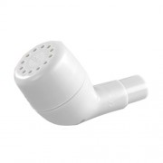
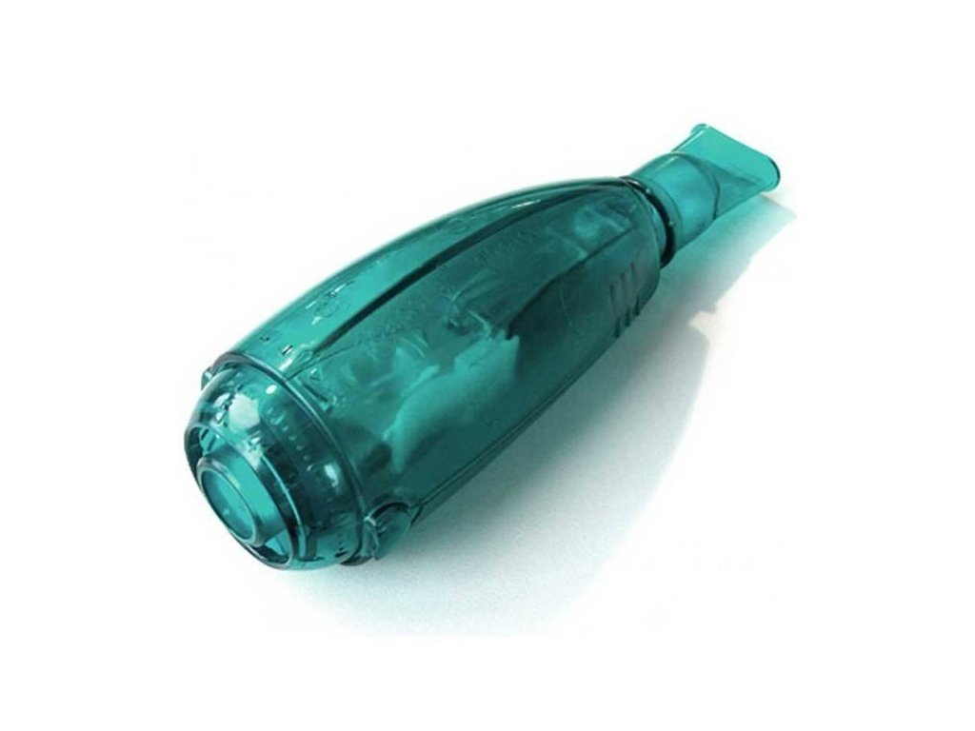
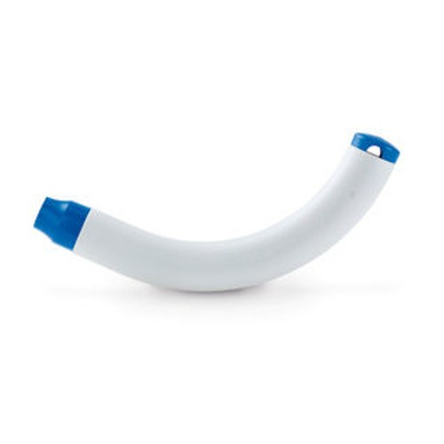
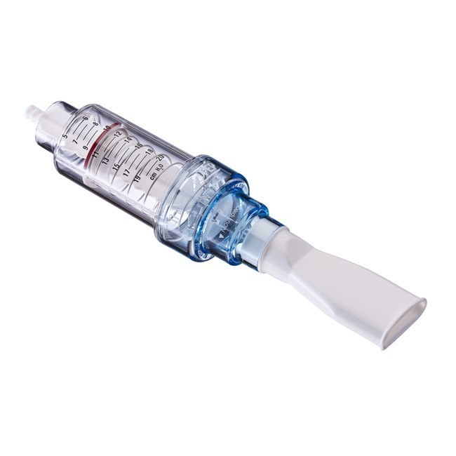
PARI O-PEP
Acapella
www.physiosupplies.eu
www.physiosupplies.eu
RC - Cornet
Treshold
www.physiosupplies.eu
www.physiosupplies.eu

Slide 30
Rehabilitační postupy po poranění pánve
Fáze imobilizace:
RFT pomocí dechových trenažerů – inspirační a exspirační (Treshold)
prvky VRL
Cévní gymnastika – prevence TEN
Kondiční cvičení nepostižených částí těla – prevence svalové atrofie, omezení kloubní hybnosti, k udržení látkové přeměny a prokrvení
Izometrická cvičení – m. glutaeus maximus a m. quadriceps femoris (vastus medialis), abduktory, adduktory
Pohyby v kyčelních kloubech – šetrné, pasivní či s dopomocí
Speciální techniky (PNF, ACT, DNS)
Cvičení v představě

Slide 31
Rehabilitační postupy po poranění pánve
Fáze imobilizace:
Masáž na podporu peristaltiky (ve směru hodinových ručiček)
Měkké techniky a mobilizace k ovlivnění volných kloubů DKK
Ošetření jizvy – před vyndáním stehů jemně ošetřovat okolí jizvy, po vyndání stehů a úplném zhojení jizvy (odpadnutí strupů) měkké techniky, po cca 3 týdnech po vyndání stehů tlaková masáž, nutné také jizvu promašťovat (nesolené vepřové sádlo, Calcium panthotenicum, aj.)
Nácvik mobility na lůžku a sebeobsluhy

Slide 32
Rehabilitační postupy po poranění pánve
Vertikalizace dle indikace lékaře a závažnosti poranění!!!!
Časná vertikalizace (cca po 1. týdnu): u poranění bez porušení pánevního kruhu, zlomeniny typu open book s minimálním postižením SI kloubů po stabilní osteosyntéze předního segmentu, při zachované stabilitě jedné poloviny zadního segmentu po provedení stabilní osteosyntézy předního segmentu a nestabilní poloviny zadního segmentu.
Jiné typy: vertikalizace 5 – 6 týdnů po operaci (individuální, vždy je nutná indikace lékaře)
Zátěž postižené strany: parciální zátěž po provedené osteosyntéze povolována v období po 6. týdnu od operace. U pacientů po poranění acetabula až po 12. týdnu (kvůli protekci hlavice femuru); plná zátěž je potom podle typu poranění povolována 6. měsíc až 12. měsíc po operaci.

Slide 33
Rehabilitační postupy po poranění pánve
Fáze mobilizace:
Polohování, CG, bandážování
Nácvik správného sedu a stoje
Nácvik chůzového mechanismu: bradla, chodítko, 2 PB, 2FH
Měkké a mobilizační techniky (včetně péče o jizvu)
Izometrické cvičení
Posílení zádového svalstva, svalstva HKK, posílení trupového svalstva (rytmická stabilizace, labilní plochy)
Uvolnění omezených rozsahů v kloubech
Centrace KYK a nácvik stability v KYK (zapojení stabilizátorů KYK)
Aktivní posilování svalstva DKK s postupným využitím odporu
Senzomotorická cvičení s postupným využitím labilních ploch

Slide 34
Rehabilitační postupy po poranění pánve
Fáze mobilizace:
Speciální techniky (ACT, PNF, DNS, Redcord)
Posílení HSSP a svalů dna pánevního
Cvičení s velkými míči, pružnými tahy či therabandem
Využití přístrojů v rámci aerobního tréninku dle indikace lékaře
Cvičení v bazénu
Fyzikální terapie po poranění pánve:
Negativní termoterapie v rámci antiedematózní a protizánětlivé terapie
UZ, magnetoterapie, IVP při bolestech Lp, elektrostimulace oslabeného svalstva
VŽDY MYSLET NA OBECNÉ KI!!!

Slide 35
Kinezioterapie po poranění páteře a míchy

Slide 36
Anatomie páteře
Funkční anatomie = základní funkční jednotka páteře je pohybový segment
24 pohybových segmentů – první mezi atlasem a axisem a poslední mezi 5. bederním a 1. křížovým obratlem
Pohybový segment = sousední poloviny obratlových těl, pár meziobratlových kloubů, meziobratlový ploténka, fixační vazivo a svaly
Funkční dělení pohybového segmentu:
Nosná a pasivně fixační komponenta (obratle a meziobratlové vazy) - dlouhé vazy: lig. longitudinale anterius et posterius - krátké vazy: lig. flava, lig. interspinalia, lig. intertransversalia

Slide 37
Anatomie páteře
hydrodynamická komponenta (meziobratlová ploténka a cévní systém)
kinetická komponenta (klouby a svaly)
klouby: art. intervertebrales, art. craniovertebralis
svaly:
- povrchová vrstva: spinohumerální svaly (m. trapezius, m. latissimus dorsi)
- druhá vrsta: spinoskapulární svaly (mm. rhomboideii, m. levator scapulae)
- třetí vrstva: spinokostální svaly (m. serratus posterior superior et inferior)
- hluboké zádové svaly: spinostransverzální systém, sakrospinální systém, spinospinální systém, transverzospinální systém, systkém krátkých svalů a hluboké šíjové svaly

Slide 38
Anatomie páteře
Zakřivení páteře:
Sagitální rovina: 2x esovitě prohnutá → pevnost a pružnost páteře
- krční a bederní lordóza (předozadní prohnutí s ventrální konvexitou)
- hrudní a křížové kyfóza (předozadní prohnutí s dorsální konvexitou)
Frontální rovina: skolióza (tvar C nebo S) – ne vždy je patologická, mírné vybočení páteře ve frontální rovině má každý jedinec
Pohyblivost páteře
Anteflexe/retroflexe – největší v Cp (v AO skloubení kyvy), v Lp retroflexe jako v Cp, předklon nepoměrně menší (25 – 30°), v Thp omezení žebry a sklonem proc. spinosi; dolní hrudní obratle nejsou fixovány k hrudní kosti a tvoří pohybovou jednotku s Lp obratli → v dolní Thp lze dosáhnout značné retroflexe
Lateroflexe – v Cp a Lp 25 – 30° na každou stranu, v Thp minimální
Rotace – Cp (70°, rotace 30 – 35° mezi A a Ax.) a Thp 25 – 30°, Th1 – 3 funkčně k Cp → rotace 45 – 50°, Lp prakticky nerotuje
Pérovací pohyby

Slide 39
Anatomie páteře a míchy
Spinal coupling při pohybech páteře – pohyb v jedné rovině asociován s pohybem v jiné rovině (rozdílný sklon kloubních plošek, zakřivení páteře a diferencovaná účast jednotlivých svalů generující pohyb)
Anatomie a fyziologie míchy
válcovitý provazec uložený v páteřním kanálu
kraniálně začíná mezi os occipitale a atlasem, kaudálně jako conus medullaris dosahuje do úrovně L1 u mužů a L2 u žen, distálně od conus medullaris probíhají míšní kořeny (cauda equina)
intumescentia cervicalis et lumbalis
míšní segment – úsek míchy, odkud vystupuje 1 pár míšních nervů
31 párů míšních nervů – 8 krčních, 12 hrudních, 5 bederních, 5 křížových, 1 kostrční

Slide 40
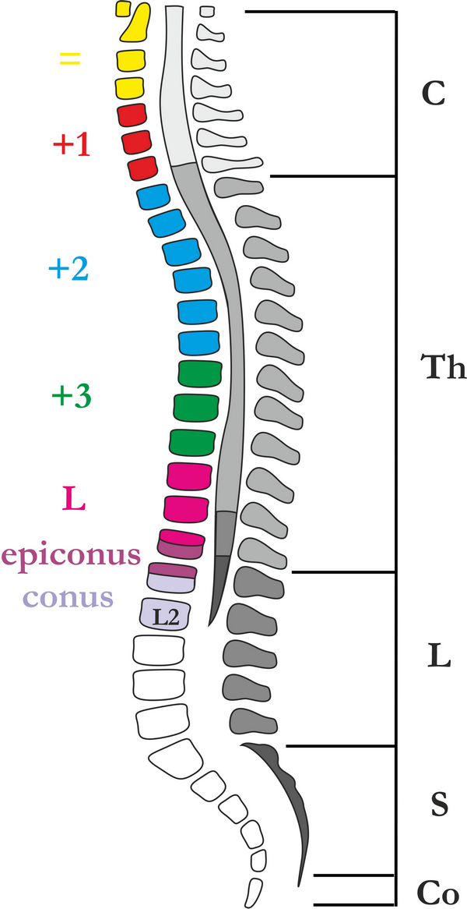
Anatomie a fyziologie míchy
Chipaultovo pravidlo
Trny horní krční páteře: stejné míšní segmenty
Trny dolní krční páteře: míšní segment + 1 (trn C7 = míšní segment C8)
Trny horní hrudní páteře: míšní segment + 2
Trny dolní hrudní páteře: míšní segment + 3
Trny Th10 – 12: míšní segmenty L1 – L4
Přechod Th12 – L1 (epiconus): segmenty L5 – S2
Trny L1 – L2 (conus): S3 – Co
https://www.wikiskripta.eu/w/Chipaultovo_pravidlo
Notes:
Délka páteře a míchy není shodná – páteř roste rychleji. Vzájemný posun misniho segmentu vuci odpovídajícímu obratlu popisuje Chipaultovo pravidlo

Slide 41
Anatomie a fyziologie míchy
Šedá hmota – nahromadění nervových buněk
tvar motýla, středem probíhá canalis centralis
vybíhá ve dva přední a dva zadní rohy míšní
přední rohy: motorická jádra (alfa motoneurony a gama motoneurony), axony těchto motoneuronů po výstupu z míchy tvoří přední kořeny → eferentní vedení vzruchů ke kosterním svalům
zadní rohy: jádra, na kterých končí senzitivní vlákna míšní neuronů → aferentní vedení vzruchů z periferie
postranní spojovací úseky: jádra inervující hladkou a srdeční svalovinu a žlázy = autonomní vlákna (součást předních míšních kořenů)
interneurony – zprostředkovávají spoje uvnitř míchy

Slide 42
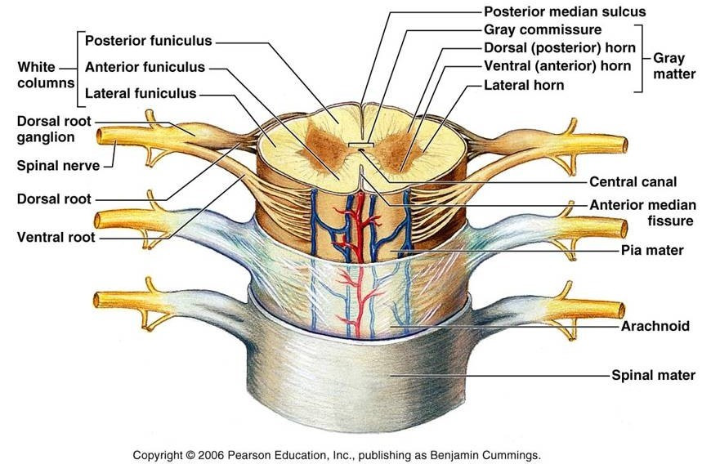
Anatomie a fyziologie míchy
Bílá hmota
obklopuje šedou hmotu
neurity nervových buněk seskupených do svazků (fasciculus) či drah (tractus)
dráhy seskupeny do 3 provazců (na každé straně míchy) Přední míšní provazce: ascendentní + descendentní dráhy Zadní míšní provazce: ascendentní senzitivní dráhy do vyšších etáží CNS Postranní míšní provazce: ascendentní + descendentní dráhy
www.anatomyhuman123.com
Notes:
Spoje mezi jednotlivými částmi CNS

Slide 43
Anatomie a fyziologie míchy
Funkce míchy
přepojení eferentních signálů do periferie a naopak
zodpovědnost za řízení některých autonomních funkcí
ústředí míšních reflexů
Reflex – odpověď organismu na určitý podnět
reflexní oblouk - receptor→ aferentní dráha → centrum → eferentní dráha → efektor
monosynaptické reflexy (mezi aferentním a eferentním neuronem 1 synapse)
polysynaptické reflexy (mezi aferentním a eferentním neuronem více synapsí)

Slide 44
Anatomie a fyziologie míchy
Řízení pohybu na míšní úrovni:
princip reciproční inervace: při aktivaci agonistů tlumeni antagonisti
princip záporné zpětné vazby: aktivace alfa motoneuronů omezena prostřednictvím svalových vřetének a šlachových tělísek
princip hierarchie řízení: do řízení míchy mohou zasahovat vyšší centra CNS
princip společné periferní dráhy: vše, co vyvolává svalovou kontrakci, je uskutečněno prostřednictvím alfa motoneuronů

Slide 45
Anatomie a fyziologie míchy
Autonomní nervový systém (ANS)
Sympatikus (noradrenalin) - krční, hrudní, bederní a pánevní oddíl - stimulace aktivit spojených s výdejem energie: zrychlení srdeční činnosti, zvětšení síly stahu myokardu, dilatace bronchů, zvýšení TK, zvýšení hladiny krevního cukru
Parasympatikus (acetylcholin) - hlavový oddíl (inervuje oko, žlázy a orgány inervované n. vagus) - sakrální oddíl (inervuje močový měchýř, části tlustého střeva a pohlavní orgány) - tlumení srdeční frekvence, zmenšení síly stahu myokardu, snížení TK, zvýšení aktivity GIT
Enterický nervový systém – kontrola funkce GIT

Slide 46
Poranění páteře
Dle působících sil:
vertikálně – kompresní
flekčně-extenčně
rotační
Dle patologicko – anatomického obrazu:
ligamentózní (vazivové hojení, hrozí nestabilita)
kostní
kombinované
Typy zlomenin: traumatické, stresové (opakovaná mikrotraumatizace), patologické (působením malé síly na kost, která je oslabena osteoporózou nebo nádorem)

Slide 47
Poranění páteře
Stabilita páteře – schopnost zachovat vzájemné vztahy mezi obratli tak, aby při fyziologickém zatížení nebyly ohroženy nervové struktury
Teorie sloupců dle Denise (1983) – thorakolumbální páteř
- přední sloupec: přední ¾ obratlového těla a meziobratlové ploténky a lig. long. ant.
- střední sloupec: zbylá zadní ¼ těla a ploténky, báze pediklů a lig. long. post.
- zadní sloupec: obratlový oblouk, meziobratlové klouby, trnový výběžek, příslušné vazy
Teorie sloupců dle Holdswortha - Cp - přední sloupec: tělo a ploténka - zadní sloupec: oblouky, trny a jejich vazy a meziobratlové klouby
Notes:
Při hodnocení stability vycházíme z teorie sloupců, kdy je páteř tvořena 3 sloupci.

Slide 48
Poranění páteře
Rozhodující pro stabilitu jsou změny ve středním sloupci páteře = nejpravděpodobnější komprese nervových struktur
Poškození zároveň dvou sloupců – poranění vždy považováno za nestabilní

Slide 49
Poranění páteře
Poranění krční páteře
diagnostika: klinické vyšetření, RTG, CT, neurologie, MRI, anamnéza
často považováno za nestabilní, nutná operační intervence → stabilizace ze zadního či předního přístupu, příp. kombinace
stabilizace = spojení dvou a více obratlů na úkor vyřazení pohybových segmentů
po operaci Philadelphia límec, poté límec měkčí - dle indikace lékaře
konzervativní řešení – stabilní zlomeniny s nevelkou dislokací, bez neurologické symptomatologie a pokud je nějaká KI, kvůli které nemůže operace proběhnout (Philadelphia, Halo aparát) – dle indikace lékaře (většinou 3 měsíce)
Notes:
Halo aparat – obvykle 8-12 tydnu

Slide 50
Poranění páteře
Poranění krční páteře
Zlomeniny atlasu (C1) - jednoduché faktury konzervativně - tříštivá zlomenina (Jeffersonova fraktura) – zlomen přední a zadní oblouk + poškození lig. tansversum Atlantis – operačně
Zlomenina axisu (C2) - zlomenina dens axis (10 %) - Katovská zlomenina - při prudké hyperextenzi horní Cp + komprese → oddálení těla od oblouku obratle (dopravní nehody, skoky do mělké vody, oběšení) – operačně
Zlomeniny subaxiální krční páteře (C3 – C7) - nejfrekventovanější, nejčastěji postižen obratel C5 nebo disk mezi C5/6 - nestabilní, operační řešení

Slide 51
Poranění páteře
Rehabilitační postupy
Fáze imobilizace: udržování svalstva končetin a korzetu (izometricky i krční svalstvo), intenzivní cvičení dolní poloviny těla, vertikalizace s límcem (z polohy na boku s podložením hlavy, aby byla zachována střední poloha hlavy), úprava držení těla s límcem, cvičení a sed na míči, dechová cvičení, šetrné měkké techniky a mobilizace.
Fáze mobilizace: cviky na uvolnění krční páteře a zesílení šíjového svalstva (postupné zvyšování odporu), rozcvičení rozsahu pohybu krční páteře (u operačního řešení nejít do max. rozsahů), nejdřív nácvik flexe, inklinace, rotace, extenze až nakonec. Nácvik vhodného držení těla, celková rekondice pacienta, škola zad. NE MOBILIZACE VE STABILIZOVANÉM ÚSEKU PÁTEŘE!!!!!!! Ne mobilizace ve zpevněném úseku páteře!!!!!

Slide 52
Poranění páteře
Whiplash injury
hyperflexe s návaznou hyperextenzí Cp
většinou diskoligamentózní poranění, zlomeniny vzácné
Terapie:
Pasivní přístup: farmakoterapie (analgetika, sedativa, NSA, myorelaxancia, aj.), imobilizace měkkým krčním límcem v obloukovité flexi 30° 4 – 6 týdnů, teplo nebo chlad na postižená místa, kontinuální UZ, TENS + interference, masáže.
Aktivní přístup: krátká imobilizace (cca 4 dny) v obloukovité flexi 30° jako prevence zvýšení tuhosti vaziva, farmakoterapie, McKenzie, pasivní mobilizace Cp, korekce postury, ruční trakce v obloukovité flexi 30° cílená na dolní krční páteř, mobilizace claviculy, horních žeber, !!! zřetězení (periferie DK – fibula – SI skloubení – CTh přechod – horní krční páteř), ne manipulace, v akutním stádiu ne mobilizace v oblasti horní Cp, měkké techniky (ne PIR subokcipitálních svalů v akutní fázi), centrace

Slide 53
Poranění páteře
Komplexní přístup – úprava svalové dysbalance, pohybových stereotypů a aktivace HSSP; labilní plochy (cca do 3 týdne cvičit s límcem a od 6 týdne možnost zařadit kompletní metodiku senzomotorické stimulace), ergonomie
Poranění hrudní a bederní páteře: 40 – 60 % pády z výšky, 25 – 40 % dopravní nehody
nejvíce zlomenin (65 %) v ThL přechodu (rozhraní mezi rigidní Thp a pohyblivé Lp)
většinou nestabilní fraktury – operační řešení (zadní přístup – nejefektivnější pro dekompresi míchy; stabilizace zabezpečená pomocí vnitřního fixátoru; pro zajištění trvalé stability často nutnost operace předního sloupce – boční přístup)
po operaci Jewettova ortéza, Jewettova ortéza + Philadelphia (horní Thp), bederní pás (dle indikace lékaře)

Slide 54
Poranění páteře
konzervativně – sádrové korzety (obsolentní), Jewettova ortéza (Thp), Jewett + Philadelphia při poranění horní Thp, bederní pás (LS) – dle indikace lékaře (většinou 3 měsíce)
Rehabilitační postupy:
- vertikalizace vždy s ortézou a přes bok, na cvičení se odkládá; pacient nesmí provádět rotace ani maximální předklony, aktivace HSSP dle speciálních technik (DNS, ACT, aj.), aktivace trupového svalstva skrze horní a dolní končetiny i s rytmickou stabilizací, posilování horních a dolních končetin, měkké techniky (včetně jizvy), MOBILIZACE NE V MÍSTĚ STABILIZACE!!!. RFT, škola zad

Slide 55
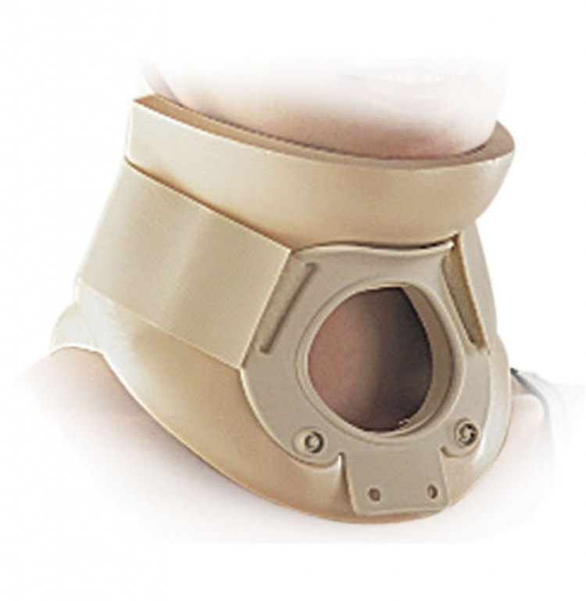
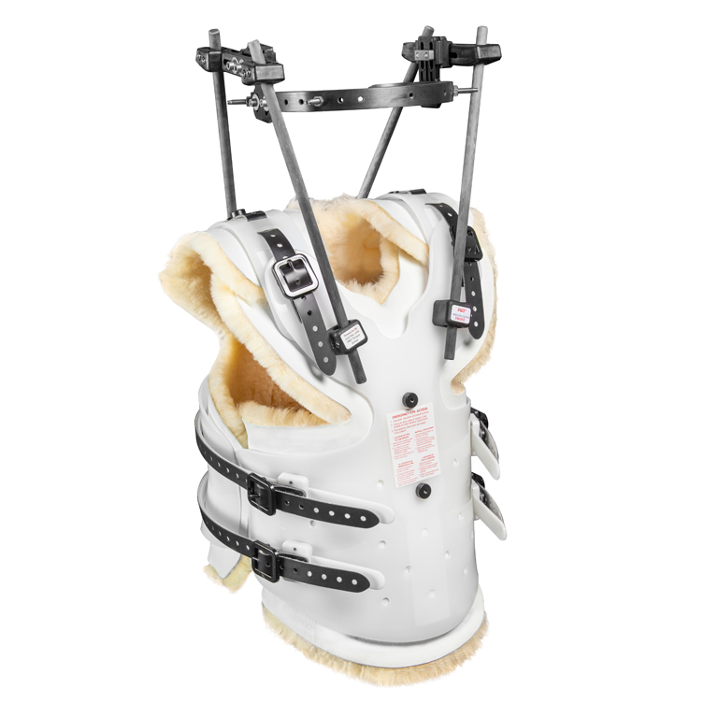
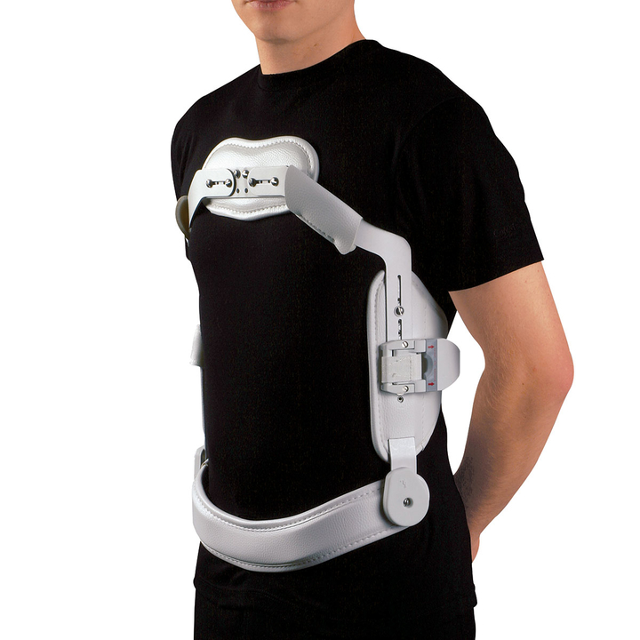
Philadelphia límec
Halo aparát
Jewettova ortéza
https://zdravotnicke-potreby-welnes.cz
http://www.impomed.pl
https://www.sanomed.cz

Slide 56
Poranění míchy
Druhy poranění
Míšní komoce: krátkodobý reverzibilní stav, příčinou edém nebo ischemie krátkého trvání, přechodná funkční porucha, úprava do 24 hodin.
Míšní kontuze: při luxaci nebo zlomenině obratle, dochází k různému stupni destrukce tkáně, někdy s funkčními následky, prognosticky důležité první hodiny po úrazu.
Míšní komprese: při zlomeninách, kdy je mícha v páteřním kanálu utlačena dislokovaným úlomkem či ploténkou (také při epidurálním hematomu).

Slide 57
Poranění míchy
Míšní šok: patogeneze neznámá, nejspíše kombinace edému, ischemie a vyplavené zánětlivých mediátorů → blokace nervového přenosu
pod místem léze: chabá plegie či pseudochabá plegie a globální anestezie; nepřítomnost reflexů, porucha vegetativních funkcí, termoregulace, střevní atonie, porucha fce ledvin, areflexie močového měchýře, hyperglykémie.
trvá zpravidla několik dní až týdnů (nejčastěji kolem 6 týdnů)
postupný návrat svalového tonu, u centrální parézy nástup spasticity, výbavné šlachookosticové reflexy, iritační pyramidové jevy, návrat se míšní automatismy
prvních týdny po odeznění míšního šoku může nastat jistý návrat volní hybnosti, který bývá vysvětlován ústupem edému míchy, avšak velmi malého rozsahu

Slide 58
Poranění míchy
Základní terminologie vzhledem k výšce míšní léze: • Pentaplegie: léze nad míšním segmentem C4, projevuje se poruchou hybnosti všech končetin a trupu a poruchou funkce bránice. • Tetraplegie: léze v krčních segmentech C5 – C8, různě závažná porucha hybnosti na horních končetinách a úplná ztráta hybnosti na trupu a dolních končetinách. • Paraplegie: porucha hybnosti na trupu a úplná porucha hybnosti dolních končetin v závislosti na neurologické úrovni léze, která se nachází v Th nebo L segmentech. • Tetraparéza/paraparéza: nekompletní léze ve smyslu poruchy hybnosti.

Slide 59
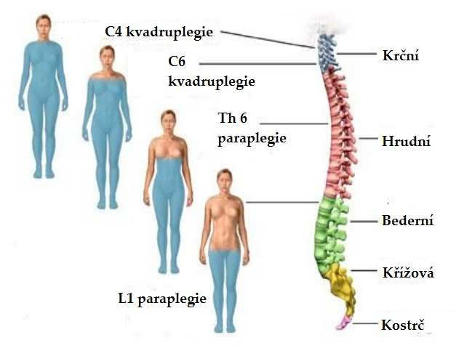
www.zbynekmlcoch.cz

Slide 60
Poranění míchy
Klinický obraz:
Kompletní/nekompletní míšní léze
Motorická dysfunkce:
periferní (chabá) paréza – léze v oblasti motorických neuronů na úrovni předních rohů míšních nebo ventrálních míšních kořenů, postihuje svaly zásobené z příslušných míšních segmentů.
centrální (spastická) paréza – léze kortikospinálního traktu, postihuje část těla kaudálně od místa léze.
Senzitivní dysfunkce: hypestezie až anestezie, hyperestezie, parestezie, dysestezie, allodynie.
Autonomní dysfunkce: poruchy mikce, defekace, poruchy sexuálních funkcí, poruchy termoregulace.
Notes:
Periferní pareza – hyporeflexie az areflexie, svalová hypotrofie az atrofie
Centralni pareza – spasticita, hyperreflexie, spasticke pyramidove jevy
Dysestezie – abnormalni senzitivni vjem, který je neprijemny az bolestivy
Allodynie – nebolestivy podnet jako bolestivy

Slide 61
Poranění míchy
Diagnostika:
standardní neurologické vyšetření (i MAS a MES)
speciální neurologické vyšetření dle ASIA protokolu podle ISNCSCI – stanovení úrovně míšní léze a její rozsah + chůzové testy WISCI + SCIM
UZ, RTG, CT, MRI
somatosenzorické evokované potenciály (SSEP, hodnocení motorických evokovaných potenciálů (MEP), elektromyografické vyšetření (EMG)
Notes:
ISNCSCI = Mezinárodní standardy pro neurologickou klasifikaci míšních poranění
Motoricka vyska leze
Senzitivni vyska leze
Neurologicka vyska leze

Slide 62
Poranění míchy
Komplikace
porucha respiračních funkcí (tetraplegici náchylnější)
kardiovaskulární systém – autonomní dysreflexie, ortostatická hypotenze, TEN
GIT – vředová choroba žaludku, gastroezofageální reflux, neurogenní střevo, přibývání na váze
urogenitální systém – neurogenní dysfunkce dolních močových cest, uroinfekce, močové kameny, chronická renální insuficience
muskuloskeletální systém – osteoporóza, decentrace kloubů, paraartikulární osifikace
kožní systém – dekubity, popáleniny, omrzliny
nervový systém – spasticita, neuropatické bolesti, úžinové syndromy, poruchy termoregulace
Notes:
Respirační problémy – tetraplegici využívají vlastně jen bránici k dýchání, obtížná expektorace → náchylnější k bronchopneumonii
Autonomní dysreflexie – u pacientů s lézí v oblasti Cp a nad Th6 hypertenze
Ortostaticka hypotenze – snizeni systolickeho tlaku při vertikalizaci
Vředová choroba žaludku a reflux – zejména v akutním stadiu, v chronickem u tetraplegiku
Neurogenni strevo – postizeni centrálního nebo periferního motoneuronu, ztrata pocitu nutkani na stolici, obstipace, inkontinence, nekoordinovana evakuace stolice, prodlouzeni pasaze střevem
Neurogenní dysfunkce dolních močových cest – porucha vyprazdnovani moci (cista intermitentni katetrizace, permanentni katetr, epicystostomie, vyklepavani)
Osifikace - dediferenciace buněk vazivové tkáně na osteoblasty, které mimo původní kostní tkáň vytvářejí amorfní kostní hmotu. Postiženy jsou velké klouby, zejména kyčelní klouby. Tyto osifikace mohou být následkem mikrotraumatizace měkkých tkání v oblasti kloubu způsobené například nešetrnou rehabilitací → změna kloubní hybnosti a sedu Poruchy termoregulace – u pac. s lezi nad Th6, v důsledku poruchy aferentace z kožních receptorů do hypothalamu a neschopností regulace teploty vazokonstrikcí, vazodilatací a pocením.

Slide 63
Poranění míchy
Spinální program
Stadium 1a (1. – 2. týden po poranění) – akutní fáze, provedení urgentního zákroku k dekompresi míchy a stabilizaci páteře; pacient hospitalizován na ARO či JIP specializovaného spondylochirurgického pracoviště. Oběhově stabilní → přeložení na spinální jednotku.
Stadium 1b (cca. 3. – 12. týden po poranění) – subakutní fáze, hospitalizace na SJ (Brno, Ostrava, Liberec, Praha); zde komplexní lékařská, psychologická, ošetřovatelská a rehabilitační péče. Na SJ okolo 2 až 3 měsíců → RÚ.

Slide 64
Poranění míchy
Spinální program
Stadium 2 (cca. 6. – 26. týden po poranění) – chronické stádium, pacient hospitalizován na spinální rehabilitační jednotce (SRJ) rehabilitačního ústavu (Luže-Košumberk, Hrabyně, Kladruby). Pokračování v intenzivní rehabilitaci + vybavení kompenzačními pomůckami. Po 4-5 měsících je propuštěn do domácího prostředí.
Stadium 3 (tzv. terciální stádium) – důležité zajistit pacientovi po poškození míchy co nejlepší kvalitu života; pacient sledován u svého praktického lékaře, neurologa, urologa, v případě zhoršení zdravotního stavu hospitalizace ve spádové SJ; důležitý individuální rehabilitační plán (udržení fyzické kondice, prevence sekundárních komplikací); důležitá sociální rehabilitace a pracovní rehabilitace (Centrum Paraple v Praze, ParaCENTRUM Fenix v Brně, CZEPA)

Slide 65
Poranění míchy
Rehabilitační postupy
Akutní fáze: - polohování, bandážován - RFT ( polohová drenáž, uvolnění fascií hrudníku a uvolnění bránice, kontaktní dýchání, manuální vibrace při výdechu, kaudalizace ramen, prvky VRL) - pasivní pohyby: prevence kontraktur v kloubech a po nástupu spasticity i její zmírnění; nepřesahujeme 2/3 fyziologického rozsahu pohybu; součástí také centrace RAK a KYK
Subakutní fáze: - polohování (i ruka u tetraplegiků – funkční úchop), bandážování - postupná vertikalizace – sed, stoj, chůze dle možností pacienta (pozor na ortostatickou hypotenzi) – bradlový chodník→ chodítko → 2 FH; ortézy - RFT (viz. poranění pánve)
Notes:
Pohyby by neměly přesáhnout 2/3 fyziologického rozsahu. Klouby postižených končetin totiž nemají fyziologickou bariéru a při snaze o provedení pasivního pohybu v maximálním rozsahu v segmentu se dostáváme na bariéru anatomickou, kde již dochází k poranění měkkých tkání s možností vzniku paraartikulárních osifikací.

Slide 66
Poranění míchy
Rehabilitační postupy
- pasivní pohyby v rámci prevence kontraktur a zmírnění spasticity, postupně aktivní pohyby s dopomocí až aktivní pohyby proti gravitaci a odporu, aktivní zapojení částí těla se zachovanou motorickou funkcí - trénink stability trupu – přenášení váhy vsedě, postupně využití labilních ploch (válec), rytmická stabilizace - nácvik pohybových stereotypů - centrace RAK + KYK - speciální techniky – Vojtova reflexní lokomoce, PNF, DNS, BPP dle Čápové, ACT, Therapy Master - měkké a mobilizační techniky – hrudník, šíje, RAK, mobilizace aker HKK i DKK, jizva - cvičení v představě
Notes:
Erigo – vertikalizacni pristroj, regulace náklonu 0 – 90 st., individuální zatížení DKK + funkční elektrostimulace svalstva stehna a bérce

Slide 67
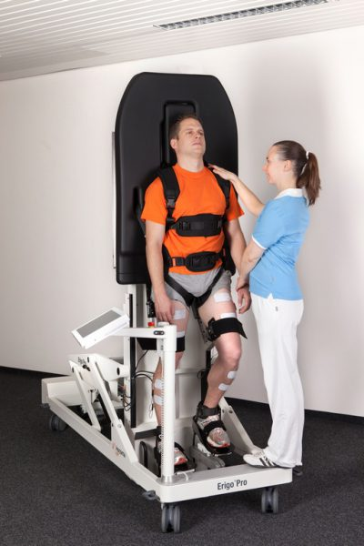
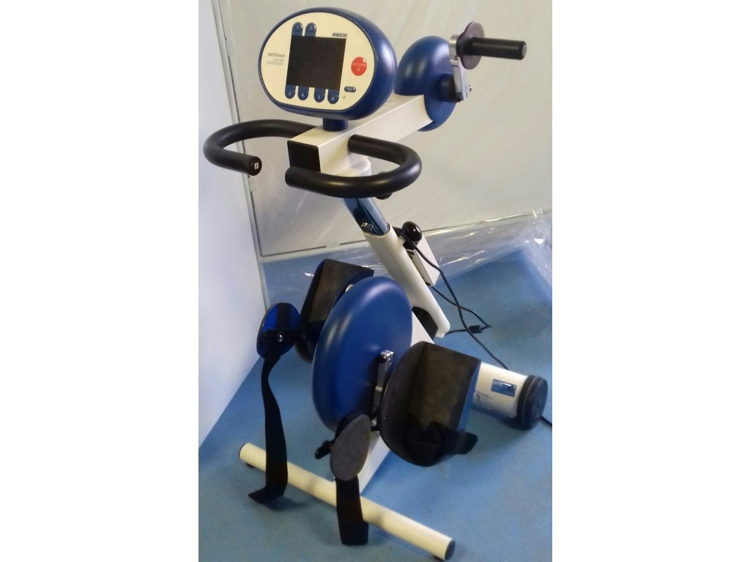
Erigo
Motomed
www.aktivpisek.cz
https://www.stargen-eu.cz

Slide 68
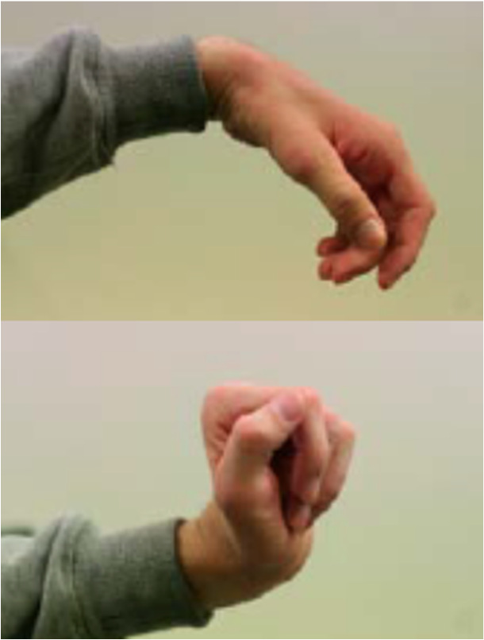
Poranění míchy
Rehabilitační postupy
- přístroje: Erigo, vertikalizační stůl, motomed
- ergoterapie: nácvik mobility na lůžku, přesunů, mobility na vozíku, ADL, úchopových funkcí = funkční úchop (trénink HKK)
Chronické stádium
- polohování (dle potřeby) - vertikalizace – nácvik sedu, stoje a chůze (bradla, chodítko, 2 FH, Zebris, Lokomat, ortézy) - pasivní pohyby v rámci prevence kontraktur a zmírnění spasticity + aktivní zvyšování svalové síly v místech se zachovanou motorickou funkcí (i posilovna)
Faltýnková, 2012
Notes:
Funkční úchop - při volární flexi zápěstí dojde tahem extenzorů zápěstí a palce k natažení prstů a ruka se rozevře a je schopna obejmout předmět. Při dorzální flexi zápěstí se díky tenodéznímu efektu flexorů prsty přimknou k dlani a palec k radiální straně ukazováku, díky čemuž je dosaženo pasivního úchopu (viz obr. 2). Vycvičit tento náhradní funkční úchop je schopen tetraplegik s výškou léze od C6 (m. extenzor carpi radialis) níže, a to za předpokladu dostatečné funkce ramenního a loketního kloubu, svalové síly extenzorů zápěstí větší než 3 dle svalového testu a plného rozsahu kloubů zápěstí a prstů

Slide 69
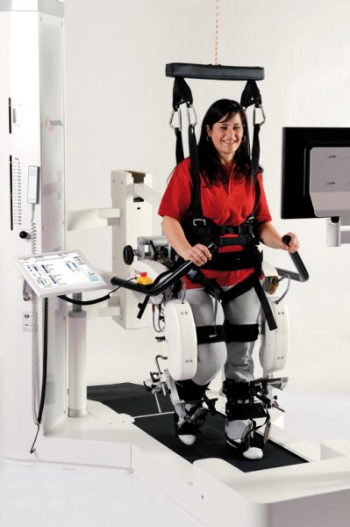
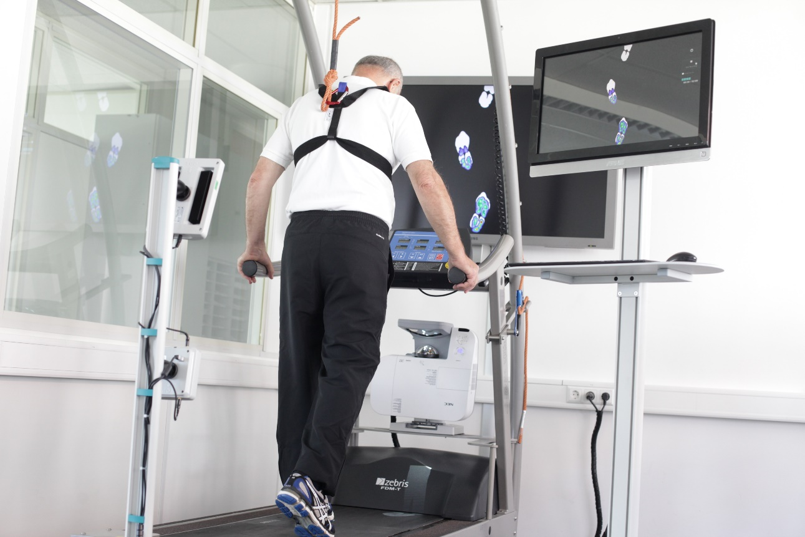
Lokomat
Zebris
https://www.stargen-eu.cz
https://www.stargen-eu.cz

Slide 70
Poranění míchy
Rehabilitační postupy
- trénink stability trupu na labilních plochách (válec, čočka) + rytmická stabilizace - nácvik pohybových stereotypů - centrace RAK + KYK - speciální techniky – Vojtova reflexní lokomoce, PNF, DNS, BPP dle Čápové, ACT, Therapy Master - měkké a mobilizační techniky – hrudník, šíje, RAK, mobilizace aker HKK i DKK, jizva - RFT - aerobní trénink (handbike trenažer, krankcycle, běžkařský trenažer) - kvadrupedální lokomoce - ergoterapie: vyšetření sedu, výběr vhodných kompenzačních pomůcek, nácvik přesunů a mobility na vozíku, nácvik ADL, trénink HKK včetně funkčního úchopu

Slide 71
Poranění míchy
Rehabilitační postupy
Terciální stádium
- pasivní pohyby v rámce prevence kontraktur a zmírnění spasticity + aktivní zvyšování svalové síly v částech se zachovanou motorickou funkcí - trénink stability trupu (válec, čočka, rytmická stabilizace) - kvadrupedální lokomoce - nácvik stoje a chůze - speciální techniky – VRL, DNS, BPP dle Čápové, ACT, PNF, Therapy Master - aerobní trénink (handbike trenažer, krankcycle, běžkařský trenažer, aj.) - ergoterapie: vyšetření sedu, výběr a úprava kompenzačních pomůcek, nácvik přesunů, ADL, úprava domácího prostředí, trénink HKK - měkké a mobilizační techniky – hrudník, šíje, RAK, mobilizace aker HKK i DKK, jizva

Slide 72
Poranění míchy
Rehabilitační postupy
Fyzikální terapie:
- UZ – myorelaxační účinek, kombinovaná terapie (UZ + TENS, UZ + sf) na TrPs - termoterapie - fototerapie – infralampa, laser (jizvy a jiné kožní defekty) - magnetoterapie - středněfrekvenční proudy - Träbert - elektrostimulace (i v rámci uvolnění spasticity)
Vždy dodržovat obecné KI!!!!!

Slide 73
Seznam literatury
ČIHÁK, R. Anatomie 1. Praha: Grada Publishing.
ČIHÁK, Radomír. Anatomie 3. Praha: Grada, 1997. ISBN 80-7169-140-2
DYLEVSKÝ, I. (2009a). Funkční anatomie. Praha: Grada Publishing.
DYLEVSKÝ, I. (2009b). Speciální kineziologie. Praha: Grada Publishing.
HUDÁK, R.; KACHLÍK, D. Memorix anatomie. 2. vyd. Praha: Triton, 2013, 605 s. ISBN 978-80-7387-712-5.
KAPANDJI, I. A. (1987). The physiology of the joints, Volume Three, The Trunk and the Vertebral Column. New York: Churchill Livingstone.
KAPANDJI, I. A. (2008). The Physiology of the Joints, Volume Three, The Spinal Column, Pelvic Girdle and Head. England: Elsevier.
KENDALL, F., & McCREARY, E. (1993). Muscles testing and function. Philadelphia: Lippincott Williams & Wilkins.
KOLÁŘ, P. Rehabilitace v klinické praxi. 1. vyd. Praha: Galén, 2009, 713 s. ISBN 978-80-7262-657-1

Slide 74
Seznam literatury
KŘÍŽ, J. Spinální program v České republice – historie, současnost, perspektivy. Neurologie pro praxi, 2013, c 3, s 140-143.
KŘÍŽ, J.; FALTÝNKOVÁ, Z. Léčba a rehabilitace pacientů s míšní lézí. Praha: Česká asociace paraplegiků – CZEPA, 2012, 15 s.
KŘÍŽ, J.; HYŠPERSKÁ, V. Rizikové stavy u pacientů v chronické fázi po poškození míchy. Neurologie pro praxi, 2009, c. 3, s. 137-142.
KŘÍŽ, J., R. HÁKOVÁ, V. HYŠPERSKÁ, Z. HLINKOVÁ, R. LUKÁŠ a R. ANDEL. Mezinárodní standardy pro neurologickou klasifikaci míšního poranění – revize 2013. Česká a slovenská neurologie a neurochirurgie. 2014, 77(1). s 77-81
KŘÍŽ, J.; CHVOSTOVÁ, Š. Vyšetřovací a rehabilitační postupy u pacientů po míšní lézi. Neurologie pro praxi, 2009, c. 3, s. 143-147.
KŘÍŽ, J. a M. REJCHRT. Autonomní dysreflexie – závažná komplikace u pacientů po poranění míchy. Česká a Slovenská Neurologie a Neurochirurgie. 2014, 77(2), 168 - 173. ISSN 18024041.

Slide 75
Seznam literatury
KŘÍŽ, J. Spasticita po poranění míchy. Rehabilitace a fyzikální lékařství. 2015, 22(5), s 128–135. ISSN 12112658.
KŘÍŽ, J. a Z. HLINKOVÁ. Neurorehabilitace senzomotorických funkcí po poranění míchy. Česká a Slovenská Neurologie a Neurochirurgie. 2016, 79(4), s 378-394. ISSN 12107859.
KŘÍŽ J., HYŠPERSKÁ V., HÁKOVÁ R., HLINKOVÁ Z., LIĎÁKOVÁ V. – Studijní materiály z kurzu – Kurz vyšetření spinálního pacienta, Spinální jednotka při Klinice RHB a TVL UK 2. LF a FN v Motole, Praha, září 2017
MYSLIVEČEK, J. Základy neurověd. Praha: Triton, 2003. ISBN 8072542346
PAVELKA, T. et al. (2006) Poranění pánevního kruhu. Acta Chirurgiae Orthopaedicae et Traumatologiae Čechoslov..
POLÁK, A., PÁNEK D. a PAVLŮ D. První zkušenosti s virtuální realitou v terapii míšních lézí. Rehabilitace a fyzikální lékařství. 2017, 24(2), s 116-122. ISSN 12112658.
POKORNÝ, Vladimír, et al. Traumatologie. Praha: Triton, 2002. 307 s. ISBN 80-7254-277-X

Slide 76
Seznam literatury
SILBERNAGL, Stefan a Agamemnon DESPOPOULOS. Atlas fyziologie člověka. 6. vyd., zcela přeprac. a rozš., Vyd. 3. české. Praha: Grada, 2004. ISBN 80-247-0630-x.
Tichý, M. (2006). Dysfunkce kloubu II. Pánev. Praha: Nakladatelství Miroslav Tichý.
Tile, Marvin. "Acute pelvic fractures: I. Causation and classification." Journal of the American Academy of Orthopaedic Surgeons 4.3 (1996): 143-151.
TROJAN, Stanislav. Fyziologie a léčebná rehabilitace motoriky člověka. 3., přeprac. a dopl. vyd. Praha: Grada, 2005. ISBN 8024712962.
VÉLE, František. Kineziologie: přehled klinické kineziologie a patokineziologie pro diagnostiku a terapii poruch pohybové soustavy. Vyd. 2. Praha: Triton, 2006, 375 s. ISBN 80-725-4837-9
WENDSCHE, P.; KŘÍŽ, J. Doporučené postupy péče v akutní fázi po poškození míchy. Praha: Svaz paraplegiků, 2005, 26 s. Dostupné na: http://www.spinalcord.cz/_userfiles/dokumenty/doporucene-postupy/akutni_pece.pdf
WENDSCHE, Peter. Poranění míchy: ucelená ošetřovatelsko-rehabilitační péče. Vyd. 2., přeprac. a rozš. Brno: Národní centrum ošetřovatelství a nelékařských zdravotnických oborů v Brně, 2009. ISBN 9788070135044

